Slide 1
Podnikání na internetu INM/BPBOI INM/BKBOI
Statistiky e-commerce a moduly e-shopu
Ing. Radim Dolák, Ph.D.

Slide 2
Statistiky e-commerce a moduly e-shopu
OBSAH
Aktuální statistiky
Historický vývoj
Přehled modulů a prvků e-shopu

Slide 3
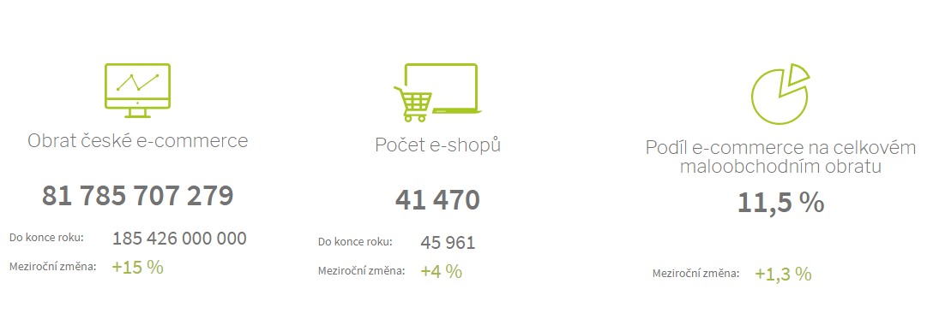
Statistiky e-commerce - 2020
Zdroj: https://www.ceska-ecommerce.cz/
Data aktuální k 2020-06

Slide 4
Statistiky e-commerce - 2020
Zdroj: https://www.ceska-ecommerce.cz/

Slide 5
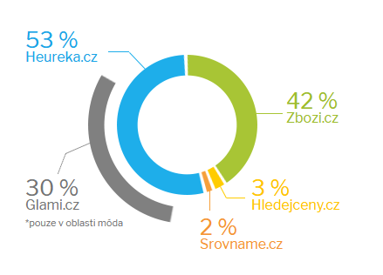
Statistiky e-commerce – 2020 – srovnávače zboží
Zdroj: https://www.ceska-ecommerce.cz/

Slide 6
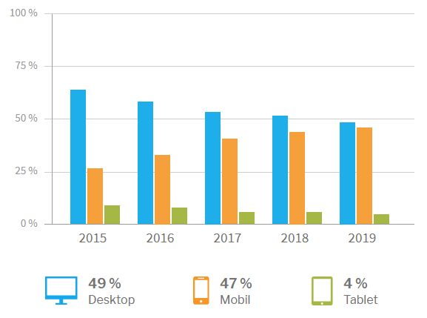
Statistiky e-commerce – nákupy dle zařízení
Zdroj: https://www.ceska-ecommerce.cz/

Slide 7
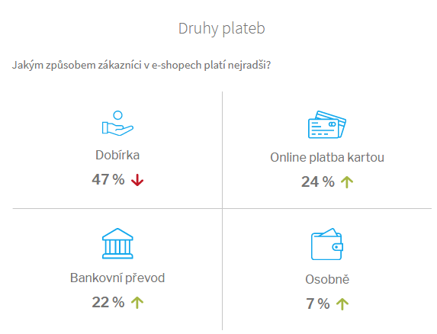
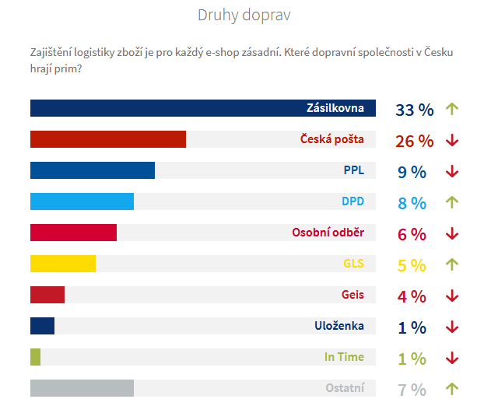
Statistiky e-commerce – 2020 – druhy plateb a dopravy
Zdroj: https://www.ceska-ecommerce.cz/

Slide 8
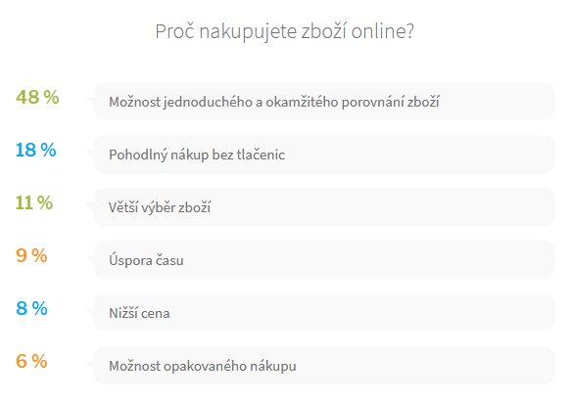
Statistiky e-commerce – 2020 - anketa
Zdroj: https://www.ceska-ecommerce.cz/

Slide 9
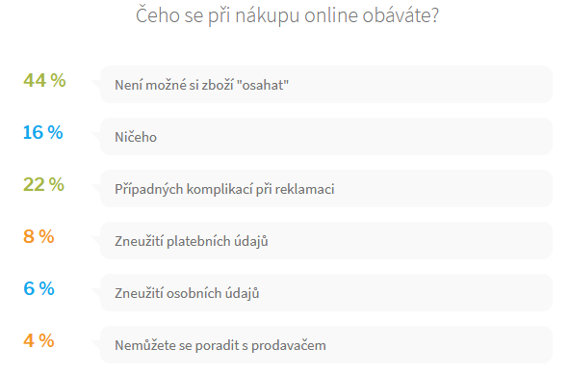
Statistiky e-commerce – 2020 - anketa
Zdroj: https://www.ceska-ecommerce.cz/

Slide 10
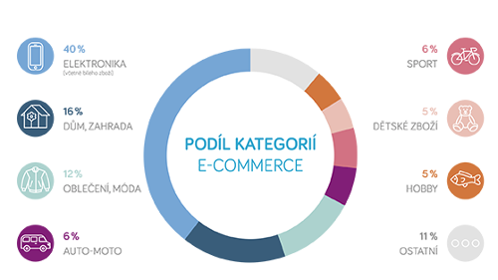
Statistiky e-commerce za rok 2018
Zdroj: Heureka.cz
Data za rok 2018

Slide 11
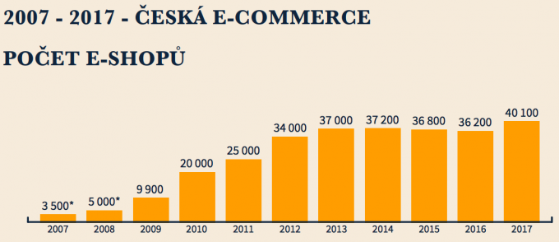
Statistiky e-commerce – historický vývoj
Zdroj: E-BUSINESS FORUM

Slide 12
Statistiky e-commerce – historický vývoj
Zdroj: E-BUSINESS FORUM

Slide 13
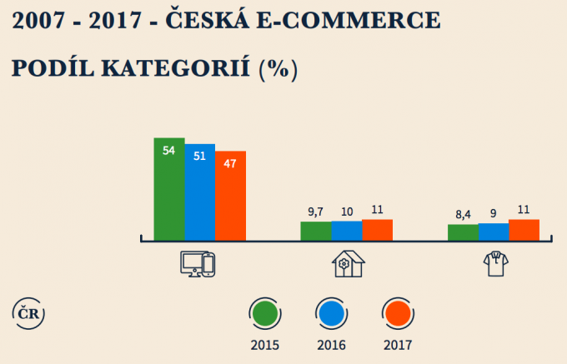
Statistiky e-commerce – historický vývoj
Zdroj: E-BUSINESS FORUM

Slide 14
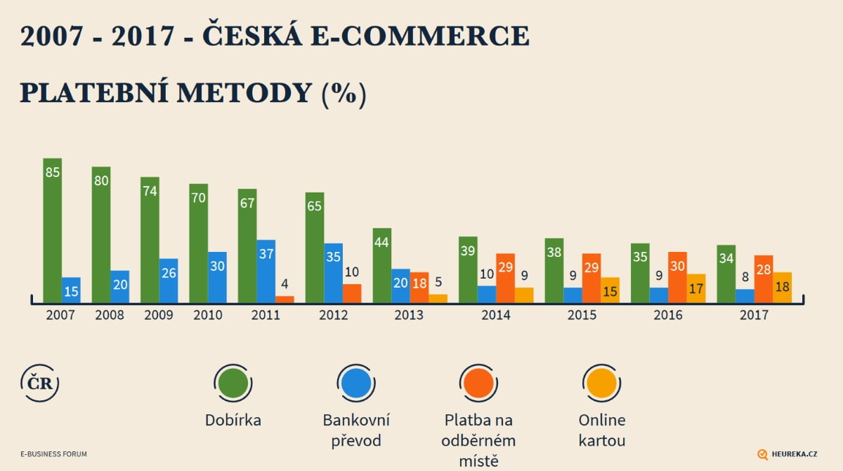
Statistiky e-commerce – historický vývoj
Zdroj: E-BUSINESS FORUM

Slide 15
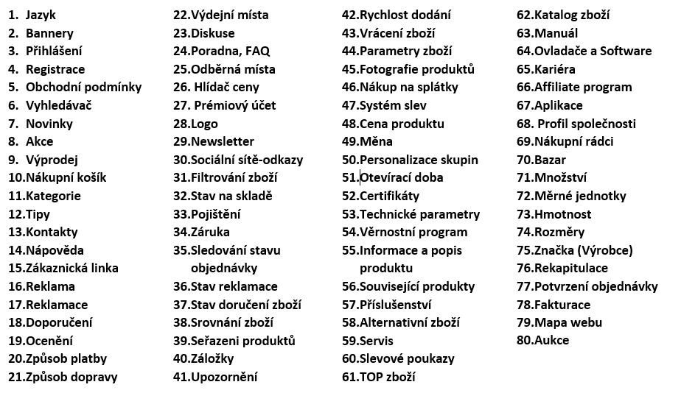
Moduly a prvky e-shopu - výpis

Slide 16
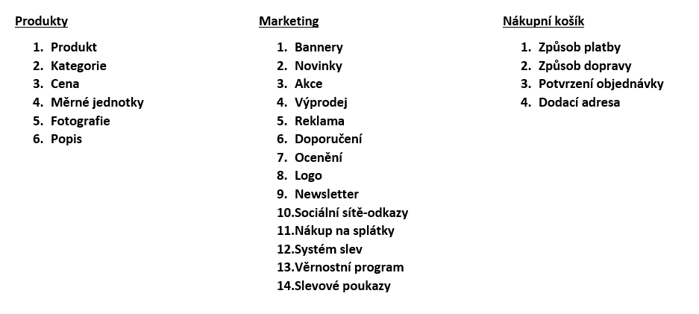
Moduly a prvky e-shopu – výpis dle kategorií

